Slide 1
Gaziantep İl Milli Eğitim Müdürlüğü
2016-2017
I. Dönem Ortak Sınav
Bilgilendirme Sunusu

Slide 2
2016-2017 ORTAK SINAV TAKVİMİ
Sınıf | Dönem | Sınav Tarihleri | Mazeret Sınavı Tarihleri | Sınav Sonuçlarının İlanı
8’inci sınıf | I. Dönem | 23-24 Kasım 2016 | 17-18 Aralık 2016 | Ocak 2017
8’inci sınıf | II. Dönem | 26-27 Nisan 2017 | 20-21 Mayıs 2017 | Haziran 2017

Slide 3
ORTAK SINAVLAR BİRİNCİ GÜN OTURUMU
DERS ADI | BAŞLAMA SAATİ | SORU SAYISI | SÜRESİ
Türkçe | 09.00 | 20 | 40 DAKİKA
Matematik | 10.10 | 20 | 40 DAKİKA
Din Kültürü ve Ahlâk Bilgisi | 11.20 | 20 | 40 DAKİKA

Slide 4
ORTAK SINAVLAR İKİNCİ GÜN OTURUMU
DERS ADI | BAŞLAMA SAATİ | SORU SAYISI | SÜRESİ
Fen ve Teknoloji | 09.00 | 20 | 40 DAKİKA
T.C. İnkılâp Tarihi ve Atatürkçülük | 10.10 | 20 | 40 DAKİKA
Yabancı Dil | 11.20 | 20 | 40 DAKİKA

Slide 5
GENEL AÇIKLAMALAR
Ortaokulların 8’inci sınıflarında Türkçe, Matematik, Fen ve Teknoloji, Din Kültürü Ve Ahlak Bilgisi, T.C. Inkilâp Tarihi Ve Atatürkçülük, Yabancı Dil dersleri için dönemsel olarak yapılan sınavlardan, iki yazılısı olan derslerden birincisi, üç yazılısı olan derslerden ikincisi olmak üzere, Ölçme, Değerlendirme ve Sınav Hizmetleri Genel Müdürlüğünce her dönem ortak sınavlar yapılacaktır.

Slide 6
GENEL AÇIKLAMALAR
Ortak sınavlar, ülke genelinde olağanüstü haller ve özel durumlar dışında öğrencilerin öğrenim gördükleri okullarla, yurt dışında; KKTC ve Bakanlığımıza bağlı okulların bulunduğu, sınav yapılması uygun görülen merkezlerde Türkiye saatiyle 09.00, 10.10, 11.20’de başlayacak ve aynı anda yapılacaktır.

Slide 7
GENEL AÇIKLAMALAR
Yurt içinde ve yurtdışında Bakanlığımıza bağlı okulların, ortak sınavlar ile ilgili tüm iş ve işlemleri e-Okul Sistemi üzerinden gerçekleştirilecektir. Öğrencinin herhangi bir sorun ya da zorlukla karşılaşmaması için e-Okul Sisteminde kayıtlı ve bilgilerinin güncel olması gerekmektedir.

Slide 8
GENEL AÇIKLAMALAR
Ortak sınavlarda her ders için çoktan seçmeli 20 soru sorulacak, değerlendirmede yanlış cevap sayısı doğru cevap sayısını etkilemeyecektir. Ortak sınavlarda A, B, C ve D kitapçığı olmak üzere dört çeşit kitapçık verilecektir. Sınav süresi her ders için 40 dakika olacaktır.

Slide 9
GENEL AÇIKLAMALAR
Ortak sınavlara katılamayan ve yedek salonda sınava giren öğrencilerin bilgileri her ders için ayrı olmak üzere okul müdürlüğü tarafından sınav günü bitiminde e-Okul Sistemine işlenecektir.
Ortak sınavlara katılamayan öğrencilerin durumları, “Millî Eğitim Bakanlığı Okul Öncesi Eğitim ve İlköğretim Kurumları Yönetmeliğinin 23’üncü maddesi”nde belirtilen hükümler çerçevesinde değerlendirilerek okul müdürlüğünce karara bağlanacak ve aynı gün il/ilçe millî eğitim müdürlüklerine bildirilecektir.

Slide 10
GENEL AÇIKLAMALAR
Ayrıca mazeret sınavına katılması uygun görülen öğrencilerin bilgileri, okul müdürlüklerince e-Okul Sistemine sınavlar tamamlandıktan sonra 5 (beş) gün içerisinde giriş yapılacaktır.
Mazereti okul müdürlüğünce uygun görülen öğrenciler için Bakanlıkça belirlenen tarih ve merkezlerde mazeret sınavı yapılacaktır.

Slide 11
GENEL AÇIKLAMALAR
Geçerli mazereti olmadan ortak sınav/sınavlara katılmayan öğrencilerin, o derse ait sınav puanı 0 (sıfır) olarak değerlendirilecek, e-Okul Sisteminde ortak sınav sonuç hanesinde (G) olarak gösterilecek ve ortalamaya dahil edilecektir. Veli, öğrencisinin ortak sınava katılamama sebebini, en geç sınavın tamamlandığı tarihten itibaren 5 (beş) iş günü içinde okul yönetimine yazılı olarak bildirecektir.
Sınavlarda öğretmenler, kendi okulları dışında farklı bir okulda görevlendirilmiştir.

Slide 12
GENEL AÇIKLAMALAR
Parasız yatılılık ve bursluluk hakkından yararlanmak isteyen 8’inci sınıf öğrencileri ayrıca PYBS’ye girmeyecek, PYBS kılavuzuna göre başvuru yapmak şartıyla AOSP, PYBS yerleştirme puanı olarak değerlendirilecektir.

Slide 13
ORTAK SINAVLARIN UYGULANMASI
Öğrenciler, kullanımı doktor raporu ile belirlenen hasta veya engellilere ait cihazlar hariç sınava; çanta, cep telefonu, saat, kablosuz iletişim sağlayan cihazlar ve kulaklık, kolye, küpe, bilezik, yüzük, broş ve benzeri eşyalar ile her türlü elektronik ve/veya mekanik cihazlarla alınmayacaklardır. Bunları bulundurduğu tespit edilen öğrencinin sınavı, sınav kurallarının ihlali gerekçesiyle sınav salonundaki görevlilerce hazırlanan tutanakla geçersiz sayılacaktır.

Slide 14
ORTAK SINAVLARIN UYGULANMASI
Sınav görevlileri, dağıtılan sınav evrakında yer alan bilgilerin öğrenciye ait olup olmadığını kontrol edecektir. Öğrenciler sınav öncesinde soru kitapçıklarını kontrol ederek eksik sayfa veya baskı hatası tespit ederse kitapçığın değiştirilmesini isteyecektir.
Her bir ders yazılısı başladıktan sonra ilk 15 (onbeş) dakika içerisinde gelen öğrenciler sınava alınacaktır. Geç gelen öğrencilere ek süre verilmeyecektir.

Slide 15
ORTAK SINAVLARIN UYGULANMASI
Her bir ders yazılısı başladıktan sonra ilk 20 (yirmi) dakika süresince öğrenciler sınıflarından çıkmayacak, ilk 20 (yirmi) dakika tamamlandıktan sonra sınavını tamamlayan öğrenci sınıftan çıkabilecektir.
Her derse ait sınav süresinin tamamlanmasına 5 (beş) dakika kala öğrenciler sınıftan çıkarılmayacaktır. Her ders sınavı tamamlanana kadar özel eğitim tedbiri olan öğrenciler hariç sınıfta en az iki öğrencinin kalmasına dikkat edilecektir.

Slide 16
ORTAK SINAVLARIN UYGULANMASI
Öğrenci, cevap kâğıdı üzerindeki kitapçık türü ve cevap bilgileri işaretlemelerini siyah yumuşak uçlu kurşun kalemle yapacaktır.
Öğrenci, cevap kâğıdındaki imza bölümüne imzasını silinmeyen bir kalemle atacaktır.
Cevap kâğıdında bulunan “Bu alanda işaretleme yapmayınız.” kısmı hiçbir şekilde işaretlenmeyecektir.

Slide 17
ORTAK SINAVLARIN UYGULANMASI
Soru kitapçığının A, B, C ve D olmak üzere dört ayrı türü olup öğrenci, A kitapçığını kullanıyorsa cevap kâğıdında kitapçık türü bölümünün “A” yuvarlağını, B kitapçığını kullanıyorsa “B” yuvarlağını, C kitapçığını kullanıyorsa “C” yuvarlağını ve D kitapçığını kullanıyorsa “D” yuvarlağını işaretleyecektir. Sınav görevlileri de doğru işaretlemenin yapılmasını mutlaka kontrol edecektir. Sınıf öğrenci yoklama listesine kitapçık türünün kodlanacağı ilgili bölüme salon görevlileri dikkatli bir şekilde, öğrenciye verilen kitapçık türü ile cevap kağıdında yer alan kitapçık türü kodlamasını kontrol ederek yazacaktır.
Her sorunun 4 (dört) seçeneği vardır. Bu seçeneklerden sadece bir tanesi doğru cevaptır.

Slide 18
ORTAK SINAVLARIN UYGULANMASI
Cevap kağıdına işaretlenmeyen cevaplar değerlendirme işlemine alınmayacaktır. Sınavlar başlamadan önce salon görevlileri öğrencilere soruların cevaplarının cevap kâğıdına mutlaka işaretlenmesi hususunda gerekli uyarıyı yapacaktır.
Salon görevlileri Ek-2 de yer alan örneklere uygun (sıraların numaralandırılması, kitapçık türü dağıtımı) oturma düzeni oluşturacak ve bu düzeni salon güvenlik poşetinden çıkan “Öğrenci Yoklama Listesi” nde yer alan “Salon Oturma Düzeni” alanına örnekteki gibi işleyerek her bir ders sınavı için cevap kâğıtlarıyla birlikte sınav güvenlik poşeti içerisine koyacaktır.

Slide 19
ORTAK SINAVLARIN UYGULANMASI
Sınav bitiminden sonra,
- Öğrenciler, cevap kâğıdını sınav görevlilerine teslim edecek ve sınıf öğrenci yoklama listesine imzalarını atacaktır. Sınavlarını tamamlayan öğrencilerin sınav evrakı kesinlikle öğrenci sırasında bırakılmayacaktır.
- Sınav görevlileri, sınava ait evrakı öğrencilerin önünde kontrol ederek toplayacak, cevap kâğıtlarını sınav güvenlik torbasına koyup kapattıktan sonra soru kitapçıklarıyla birlikte bina sınav komisyonuna teslim edecektir.
- Bina sınav komisyonu, sınıflardan gelen sınav güvenlik torbalarını dönüş sınav evrak kutularına koyarak seri numaralı güvenlik kilidi ile bu kutuları kapatacak ve görevli kuryelere tutanakla teslim edecektir. Kitapçıklar okullarda bırakılacak olup ikinci gün oturumu tamamlandıktan sonraki gün isteyen öğrenciye verilecektir.

Slide 20
MAZERET SINAVININ UYGULANMASI
Ortak sınav/sınavlara girmeyen öğrencilerden mazeretleri okul müdürlüğünce uygun görülenlerin mazeret sınavları, sınav takviminde belirtilen tarihlerde yapılacaktır. Mazeret sınavları da her gün üç ders yazılısı tek oturum olmak üzere iki günde iki oturum hâlinde Bakanlık tarafından belirlenecek okullarda yapılacaktır.
Mazeretlerini ortak sınavlardan önce bildiren ve sınav günü mazeretli/mazeretsiz olarak ortak sınavlara girmeyen öğrencilerin bilgileri sınavların yapıldığı gün her bir ders yazılısından sonra veya son ders yazılısının ardından e-Okul Sistemine okul müdürlüğü tarafından işlenecektir.

Slide 21
MAZERET SINAVININ UYGULANMASI
Mazeret sınavına katılması uygun görülen öğrencilerin bilgileri sınavlar tamamlandıktan sonra e-Okul Sistemine 5 (beş) takvim günü içerisinde girilecektir. Bu süre tamamlandıktan sonra gelen talepler işleme alınmayacak olup, sorumluluk okul müdürlüğüne ait olacaktır.

Slide 22
SINAVIN DEĞERLENDİRİLMESİ
a. Her test için doğru cevap sayıları esas alınarak ham puanlar hesaplanacaktır.
b. Yanlış cevap sayısı doğru cevap sayısını etkilemeyecektir.

Slide 23
ORTAK SINAVLARIN GEÇERSİZ SAYILACAĞI DURUMLAR
Ortak sınavı geçersiz sayılan öğrenciler mazeret sınavına alınmayacaktır.

Slide 24
ORTAK SINAVLARA İTİRAZ
Sorulara, cevap anahtarlarına ve sonuçlara yapılacak itirazlar, soruların, cevap anahtarlarının Bakanlıkça yayımlanmasından itibaren en geç 5 (beş) gün içinde ÖDSGM resmi internet sayfasından yayımlanan sınav itiraz bölümünden elektronik olarak ÖDSGM’ye yapılabilecektir.

Slide 25
ORTAK SINAVLARA İTİRAZ
b. 2577 sayılı İdari Yargılama Usulü Kanunun 20/B maddesi uyarınca, sorulara ve cevap anahtarına yapılacak itirazlar, soruların ve cevap anahtarlarının http://www.meb.gov.tr internet adresinden yayımlanmasından itibaren başlayan 10 (on) günlük dava açma süresini durdurmamaktadır.
C. Süresi geçtikten sonra yapılan itirazlar ile öğrencinin T.C. kimlik numarası belirtilmeyen, banka dekontu eklenmemiş, imza ve adres bilgisi olmayan dilekçeler dikkate alınmayacak ve cevaplandırılmayacaktır.

Slide 26
ORTAK SINAVLAR SALON OTURMA DÜZENİ FORMU
Salon Görevlileri;
1. Öğrenci kitapçıkları “S.No:1 Kitapçık Türü: A” “S.No: 2 Kitapçık Türü: B” … olacak şekilde sırayla öğrencilere dağıtır.
2. Öğrencilerden Kitapçık Türlerini Cevap Kağıdında bulunan “KİTAPÇIK TÜRÜ” alanına kodlatılır ve kontrol eder.

Slide 27
ORTAK SINAVLAR SALON OTURMA DÜZENİ FORMU
3. Sınıf Öğrenci Yoklama Listesi’nde yer alan “SALON OTURMA DÜZENİ” bölümüne sınıf oturma planı işlenecektir.
4. Cevap kağıdında ve Sınıf Öğrenci Yoklama Listesinde yer alan tüm imzalar silinmez kalemle atılacaktır.

Slide 28
SINAV GÜVENLİĞİ VE YÖNETİMİ
BİNA SINAV KOMİSYONU
Okul Müdürünün başkanlığında, 2 (iki) müdür yardımcısı olmak üzere en fazla 3 (üç) personelden il/ilçe millî eğitim müdürlüğünce oluşturulur.

Slide 29
BINA SINAV KOMISYONUNUN GÖREVLERI
Bölge sınav yürütme komisyonunun sınavla ilgili yapacağı toplantıya, bina sınav komisyonu başkanı temsilci olarak katılır. Toplantıda görüşülen hususlar ve alınan kararlara göre okulda sınav planlamasını ve organizasyonunu yapar.
Salon görevlileri ile sınav başlamadan en az bir saat önce toplantı yaparak salon başkanı, gözetmen ve yedek gözetmenleri kura ile belirler, görev ve sorumluluklarını açıklar. Toplantıya katılmayan salon görevlisinin yerine yedek öğretmenlerden görevlendirme yapar. Toplantıya katılmayan ve görevine geç gelen personele yedek dâhil görev vermez ve imza çizelgesine ‘KATILMADI’ olarak yazar.

Slide 30
BINA SINAV KOMISYONUNUN GÖREVLERI
Sınav görevlilerine ait görevlerini gösterir yaka kartı hazırlar ve sınav süresince görevlilerin üzerinde bulunmasını sağlar.
Sınav günü, sınav evrak kutularını/çantalarını il/ilçe içi sınav kuryesinden kutu teslim tutanağı ile teslim alır.
Soruların bulunduğu kutular Emniyet görevlileri ile birlikte ve tutanakla açılacak olup ilgili tutanakta Bina Sınav Komisyonu ile Emniyet görevlisinin imzası bulunacaktır.
İçindeki sınav güvenlik poşetlerini sayarak kontrol eder, sorun varsa bölge sınav yürütme komisyonunun talimatına göre işlem yapar.
Soru kitapçığı, cevap kâğıdı ve salon yoklama listelerinin bulunduğu sınav güvenlik poşetlerini salon başkanlarına imza karşılığında teslim eder.

Slide 31
BINA SINAV KOMISYONUNUN GÖREVLERI
Sınavın bitiminden sonra salon görevlileri tarafından cevap kağıtları ile sınava giren öğrenci sayıları eşleştirilecek olup cevap kağıtları ile birlikte salon yoklama listeleri sınav güvenlik poşetine en az iki öğrenci nezaretinde konulacaktır. Kesinlikle cevap kağıdı ve salon yoklama listesi sınav güvenlik poşeti dışında bırakılmayacaktır.
Sınavın bitiminden sonra salon başkanları tarafından getirilen cevap kâğıtları, salon yoklama listeleri varsa diğer sınav evrakının bulunduğu ağzı kapatılmış sınav güvenlik poşetlerini teslim alır. Sınavla ilgili tutanakları tanzim ederek imzalar.
Sınav süresince, görevliler dışındaki kişilerin binaya girmemesini ve sınav salonlarından çıkan adayların sessiz, hızlı bir şekilde binadan ayrılmalarını sağlar.

Slide 32
BINA SINAV KOMISYONUNUN GÖREVLERI
Bina sınav komisyonu tarafından zaruri durumlarda yedek poşet açılmış ise gerekçesini belirterek tutanak düzenler.
Sınav güvenlik poşetlerini, sınav evrak kutularına/çantalarına koyarak güvenlik kilidi ile kilitleyip il/ilçe içi sınav kuryesine teslim eder.

Slide 33
BINA SINAV KOMISYONUNUN GÖREVLERI
Bütün sınav salonlarında sınavın aynı saatte, zil sesiyle başlamasını ve bitmesini sağlar.
Sınavın başlamasından itibaren ilk 15 dakika içerisinde, sınav binasına gelen adayların sınava katılmalarını sağlar.
Sınav sırasında, salon görevlilerini kontrol eder, gerektiğinde uyarır, sınavın sorunsuz yapılmasını sağlar.
Her oturuma ait sınav evrak poşetlerini ilgili sınav evrak kutusuna/çantasına koyar.

Slide 34
SALON BAŞKANI VE GÖZETMENLERİN GÖREVLERİ
Sınav başlamadan 1(bir) saat önce sınav yerinde hazır bulunur, yoklama listesini imzalar.
Salon görevlileri bina sınav komisyonunun yapacağı toplantıya katılır. Salon başkanı ve gözcü kura ile belirlenir. Salon görevlileri görevli olduğu salonda sınava girecek adayların sınav evrakını tutanakla teslim alır.
Salon görevlileri sınıfın sıra dağılımına göre S düzeninde ve salon aday yoklama listesindeki sıraya göre adayları yerleştirir.

Slide 35
BINA SINAV KOMISYONUNUN GÖREVLERI
Sınav güvenlik poşetini adayların önünde açar, içinden çıkan evrakın kontrolünü yapar, eksik veya fazla olması hâlinde bunu tutanakla tespit eder. Öğrenciler, sınav salonlarına yanlarında kullanımı saat fonksiyonu dışında özellikleri bulunan saat haricinde, sözlük, hesap cetveli, hesap makinesi ve çağrı cihazı, cep telefonu, telsiz, radyo gibi iletişim araçları ile her türlü bilgisayar özelliği bulunan cihazlar bulunmaksızın sınava alınacaktır. Bunları bulundurduğu tespit edilen öğrencinin sınavı, sınav kurallarının ihlali gerekçesiyle tutanakla geçersiz sayılacaktır.
Sınava girmeyen adayların salon aday yoklama listesindeki isimlerinin karşısına “GİRMEDİ” yazar ve cevap kâğıdındaki “SINAVA GİRMEDİ” bölümünü kodlar.

Slide 36
BINA SINAV KOMISYONUNUN GÖREVLERI
Her bir ders yazılısı başladıktan sonra ilk 15 (onbeş) dakika içerisinde gelen öğrenciler sınava alınacaktır. Geç gelen öğrencilere ek süre verilmeyecektir.
Her bir ders yazılısı başladıktan sonra ilk 20 (yirmi) dakika süresince öğrenciler sınıflarından çıkmayacak, ilk 20 (yirmi) dakika tamamlandıktan sonra sınavını tamamlayan öğrenci sınıftan çıkabilecektir.
Her derse ait sınav süresinin tamamlanmasına 5 (beş) dakika kala öğrenciler sınıftan çıkarılmayacaktır. Her ders sınavı tamamlanana kadar özel eğitim tedbiri olan öğrenciler hariç sınıfta en az iki öğrencinin kalmasına dikkat edilecektir.
Cevap kâğıdına işaretlenmeyen cevaplar değerlendirme işlemine alınmayacaktır. Sınavlar başlamadan önce salon görevlileri öğrencilere soruların cevaplarının cevap kağıdına mutlaka işaretlenmesi, cevap kağıdındaki imza bölümünü imzalaması hususunda gerekli uyarıyı yapacaktır.

Slide 37
BINA SINAV KOMISYONUNUN GÖREVLERI
Sınavlar esnasında kopya çekildiğinin sınav görevlilerince tespit edilmesi hâlinde kopya çeken öğrencilerin sınavları iptal edilecektir. Salon görevlileri kopya çektiğini tespit ettiği öğrencilerle ilgili durumu açıklayıcı bilgileri Sınıf Yoklama Çizelgesi üzerindeki tutanak bölümüne yazılacak ÖDSGM’ye gönderecektir.
Sınav bitiminden sonra;
Öğrenciler, cevap kâğıdını sınav görevlilerine teslim edecek ve salon yoklama listesine imzalarını atacaktır. Sınavlarını tamamlayan öğrencilerin sınav evrakı kesinlikle öğrenci sırasında bırakılmayacaktır.
Sınav görevlileri, sınava ait evrakı öğrencilerin önünde kontrol ederek toplayacak, cevap kâğıtlarını sınav güvenlik torbasına koyup kapattıktan sonra soru kitapçıklarıyla birlikte bina sınav komisyonuna teslim edecektir.

Slide 38
Sınıf Oturma Planı
Bu sınava özgü olarak her salona ve derse ait sınavlar için SINIF OTURMA PLANI eklenmiştir. Salonda bulunan öğrencilerin her ders ortak sınavında sınıf içerisinde oturduğu konumlar bu belgede işaretlenerek geri dönüş poşetine konulacaktır.
Sınıf oturma düzeni olarak her sınıfta S düzeni uygulanacaktır. Sınıftaki sıraların sayısı dikkate alınarak örneklendirilmiş uygulamada olduğu gibi yerleştirilen öğrencilerin Adı Soyadı ve TC Kimlik numarası bilgileri konumunu belirtecek şekilde evrak üzerine yazılacaktır.

Slide 39
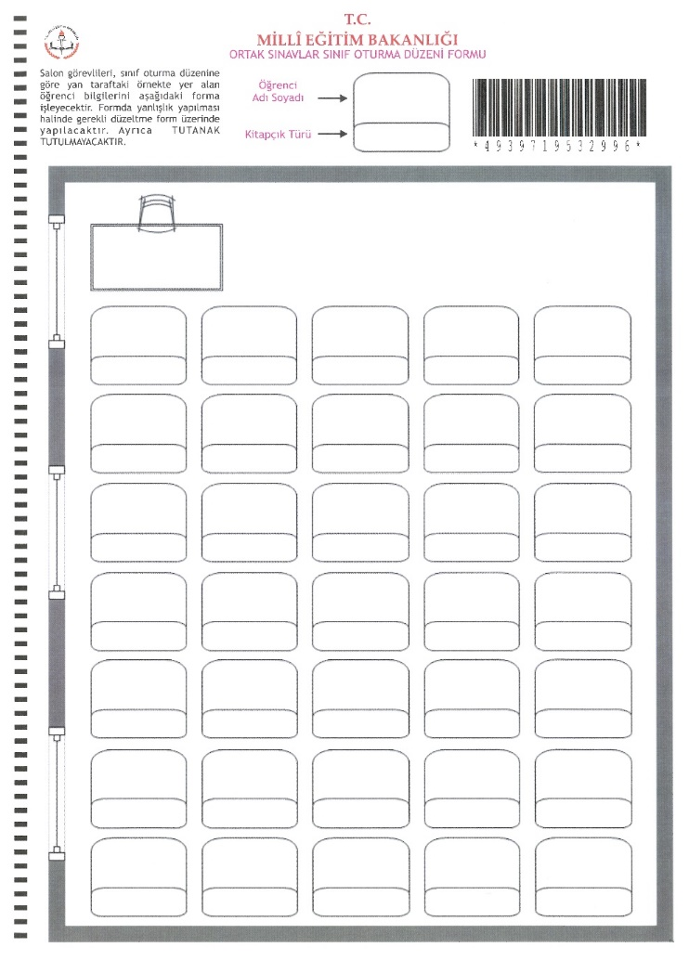
Sınıf Oturma Planı

Slide 40
Sınıf Oturma Planı
1
20

Slide 41
Sınıf Oturma Planı
1

Slide 42
Sınıf Oturma Planı
1

Slide 43
Soru Kitapçığı Türü
Soru kitapçıkları HER DERS için A, B, C ve D olmak üzere 4 farklı şekilde basılmıştır. Öğrencilerin kullandıkları kitapçık türünü cevap kağıdı üzerine mutlaka doğru olarak kodlamaları gerekmektedir.
Ayrıca Salon Görevlileri tarafından doldurulan Sınıf Oturma Planı üzerinde de kitapçık türlerinin doğru bir şekilde yazılması gerekmektedir.

Slide 44
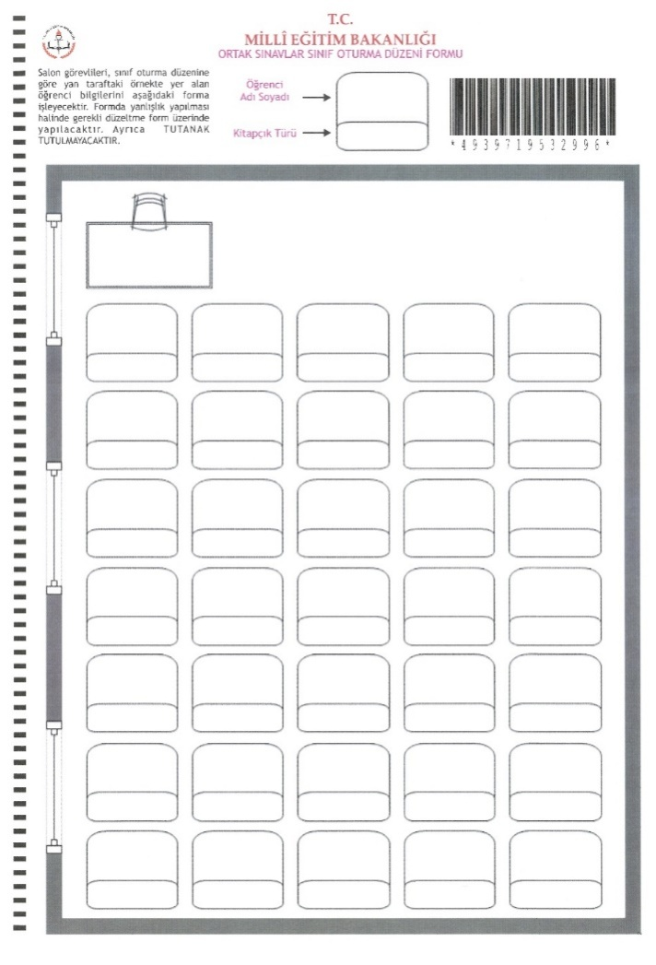
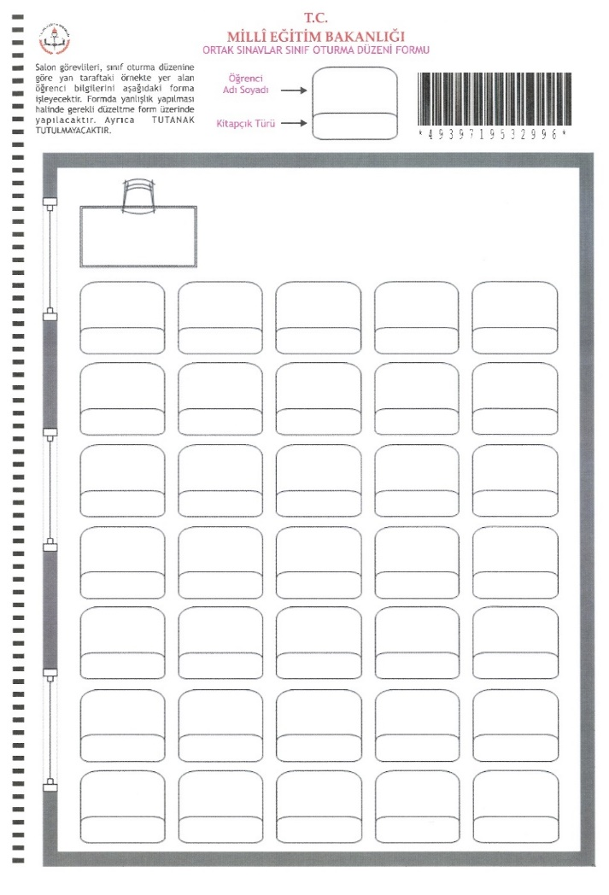
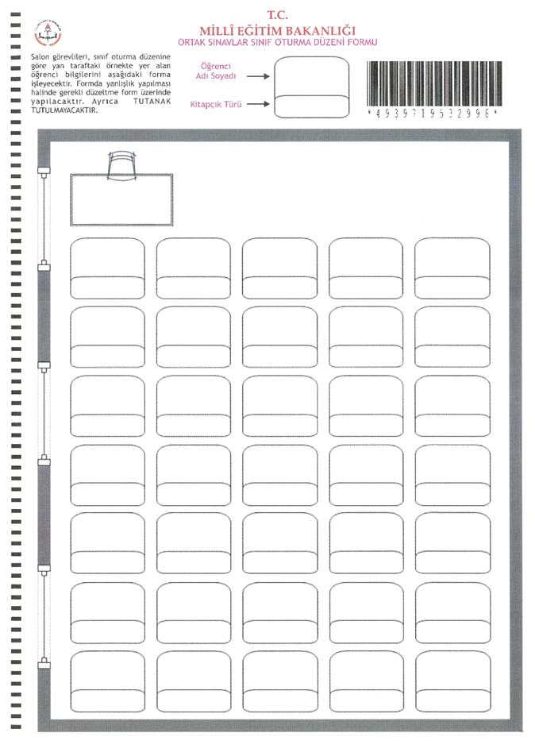
Örnek Kitapçık Dağıtımı ve Kodlaması
A | B | C | D
C | D | A | B
A | B | C | D
C | D | A | B
A | B | C | D
A | C | A | C | A
B | D | B | D | B
C | A | C | A | C
D | B | D | B | D
A | C | A
B | D | B
C | A | C
D | B | D
A | C | A
B | ------- | B
D | C | D

Slide 45
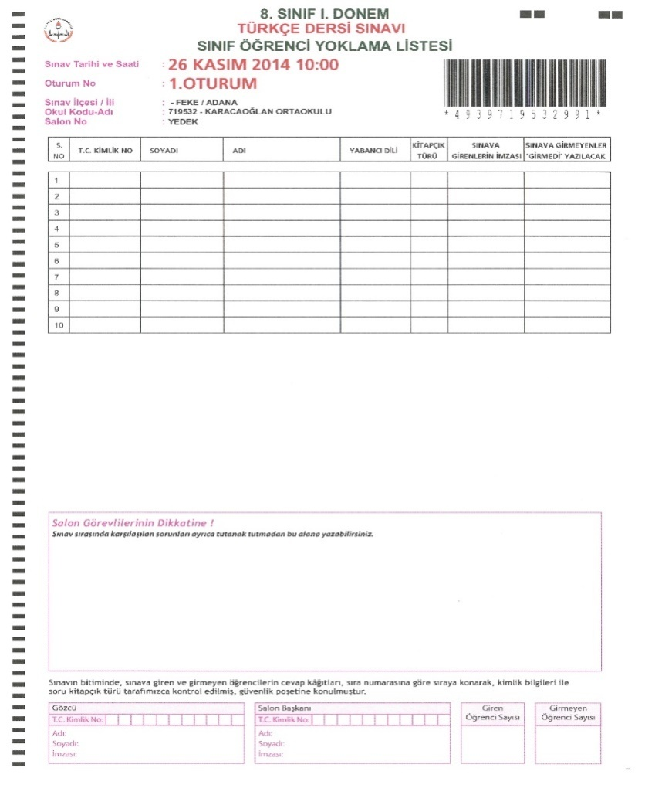
Sınıf Yoklama Çizelgesi
Gerektiğinde TUTANAK olarak doldurulacak BÖLÜM:

Slide 46
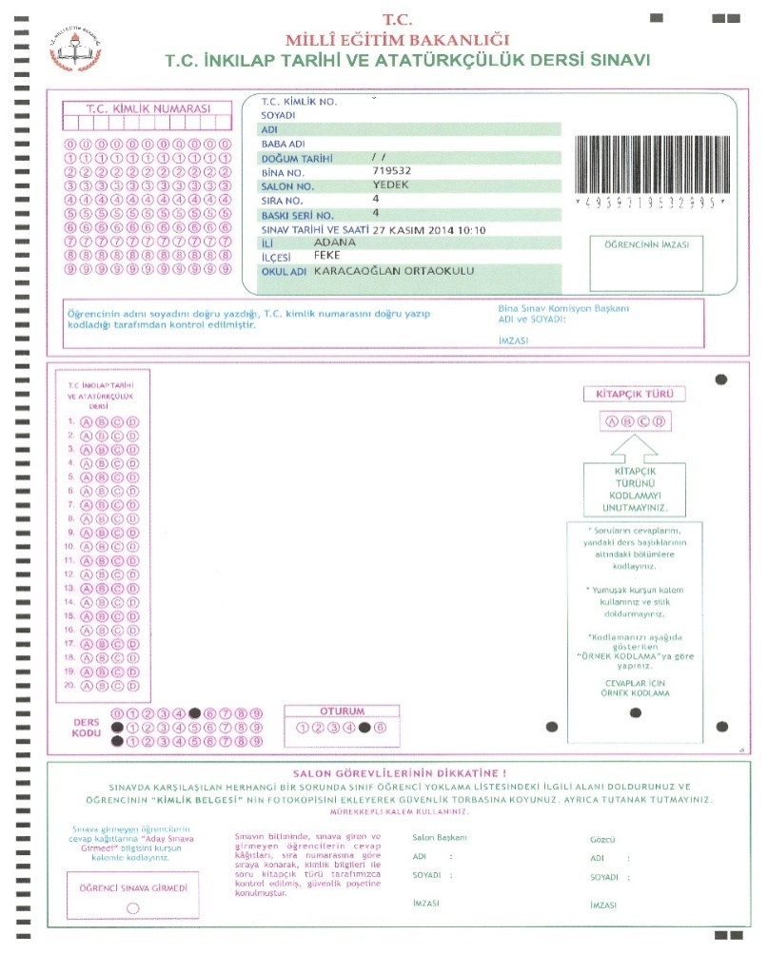
Yedek Cevap Kağıdı
Bina Sınav Sorumlusu Tarafından Doldurulacak BÖLÜM:

Slide 47
Ortak Sınavlarda Karşılaşılan Yanlış Kodlama Örnekleri

Slide 48
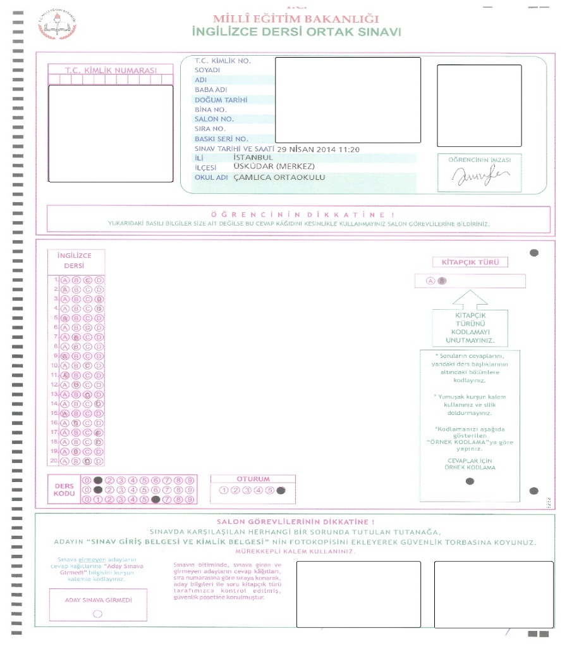
Yanlış Kodlama Örnekleri
T.C. Kimlik Numarası Girilmemiş!
Silik Kodlama Yapılmış!

Slide 49
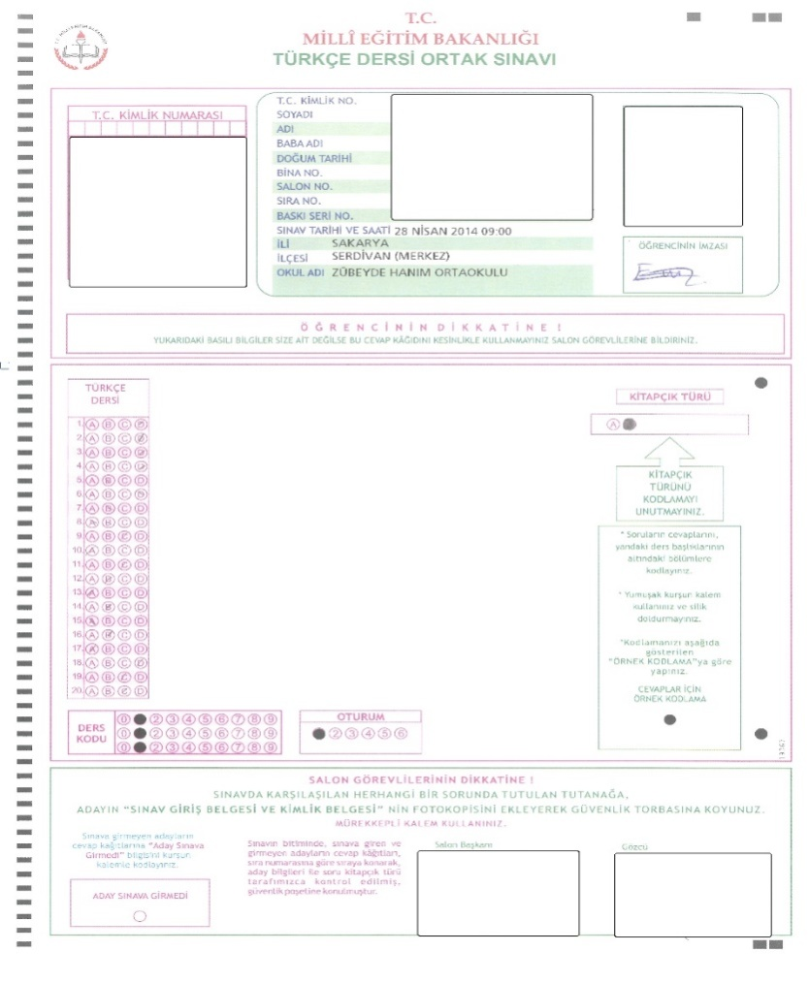
Yanlış Kodlama Örnekleri
T.C. Kimlik Numarası Girilmemiş!
Silik Kodlama Yapılmış!

Slide 50
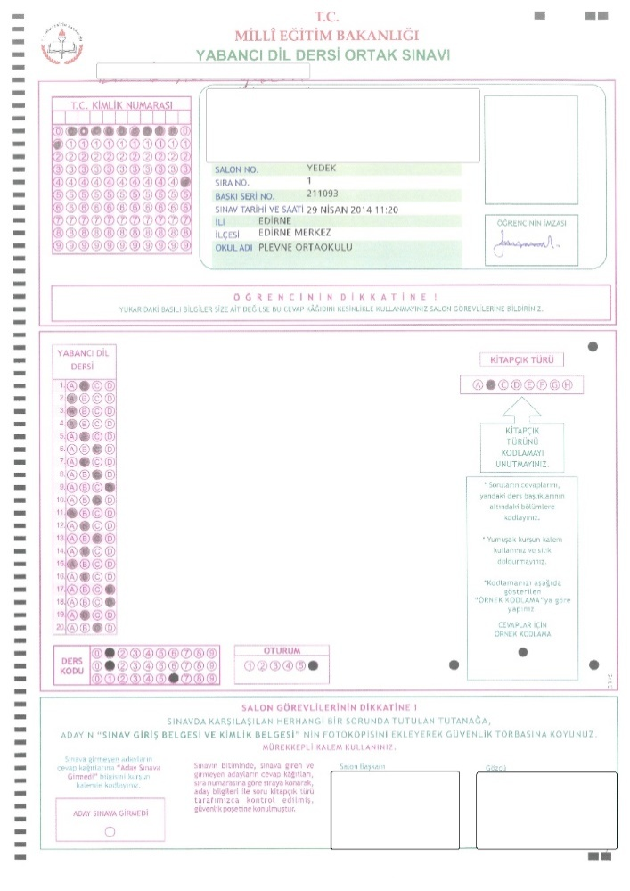
Yanlış Kodlama Örnekleri
T.C. Kimlik Kodlama Hatası!

Slide 51
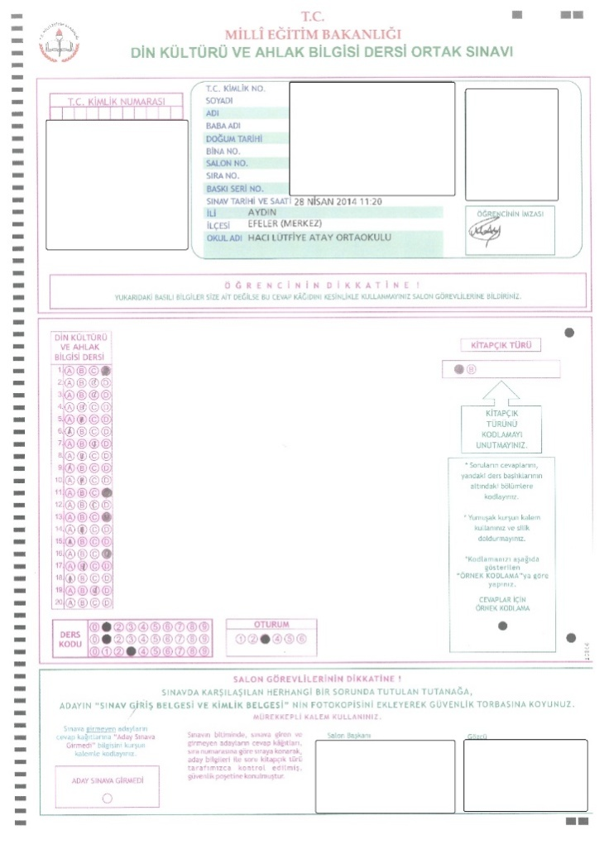
Yanlış Kodlama Örnekleri
T.C. Kimlik Numarası Girilmemiş!
Kısmi Kodlama Yapılmış, diğerlerinde ise sadece işaret konulmuş!

Slide 52
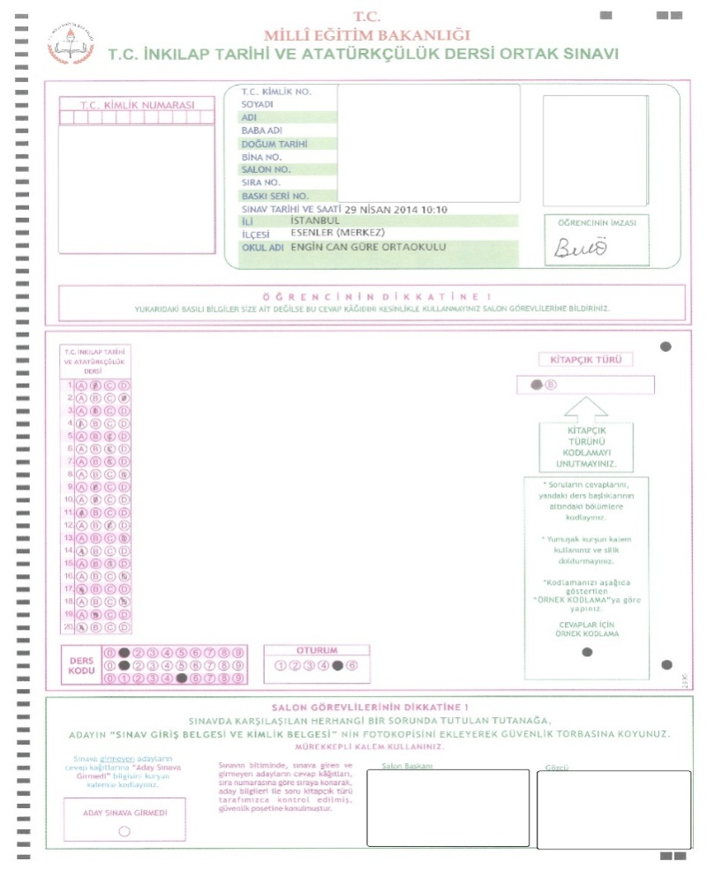
Yanlış Kodlama Örnekleri
T.C. Kimlik Numarası Girilmemiş!
Silik Kodlama Yapılmış!

Slide 53
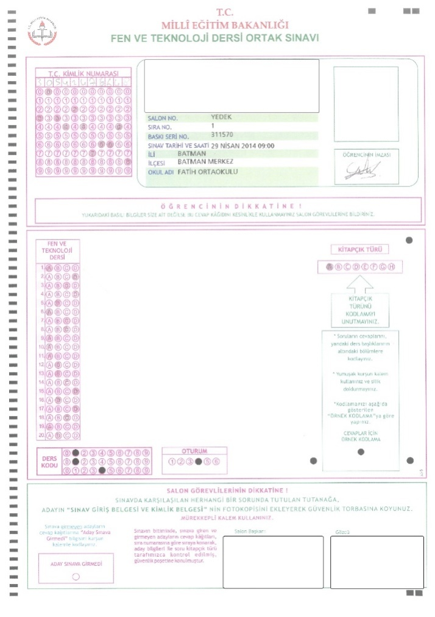
Yanlış Kodlama Örnekleri
Silik Kodlama Yapılmış!
Silik Kodlama Yapılmış!

Slide 54
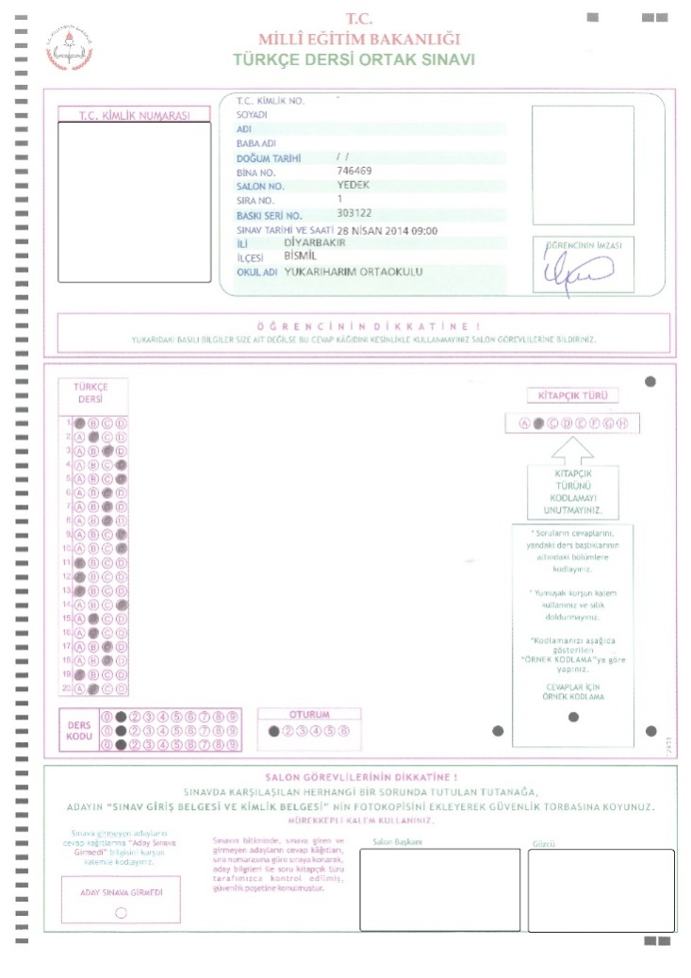
Yanlış Kodlama Örnekleri
Yedek Cevap Kağıdına Ad Soyad Bilgisi Girilmemiş!

Slide 55
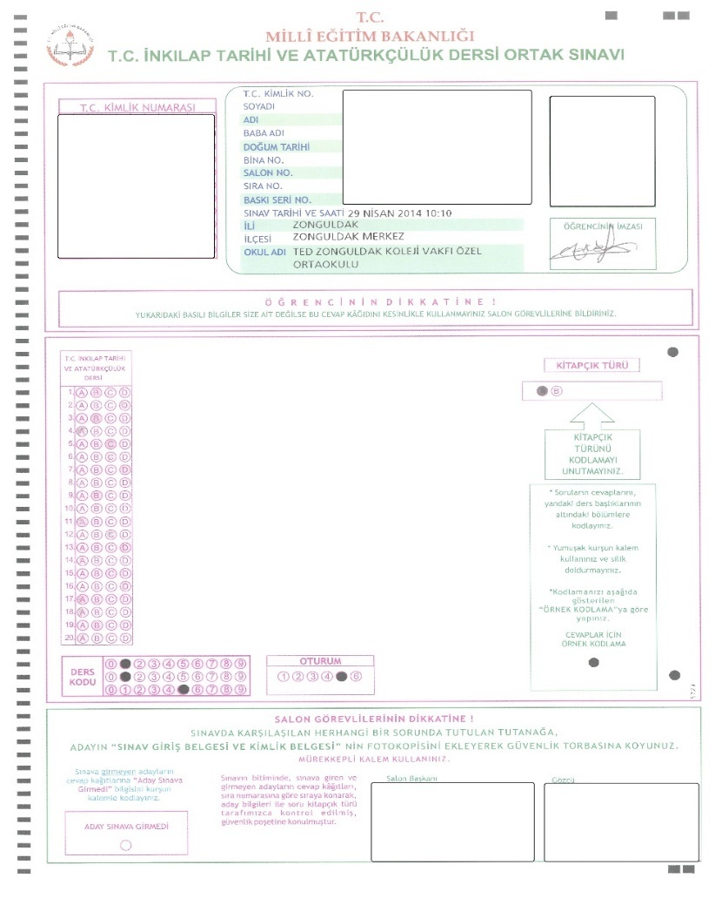
Yanlış Kodlama Örnekleri
Silik Kodlama Yapılmış!

Slide 56
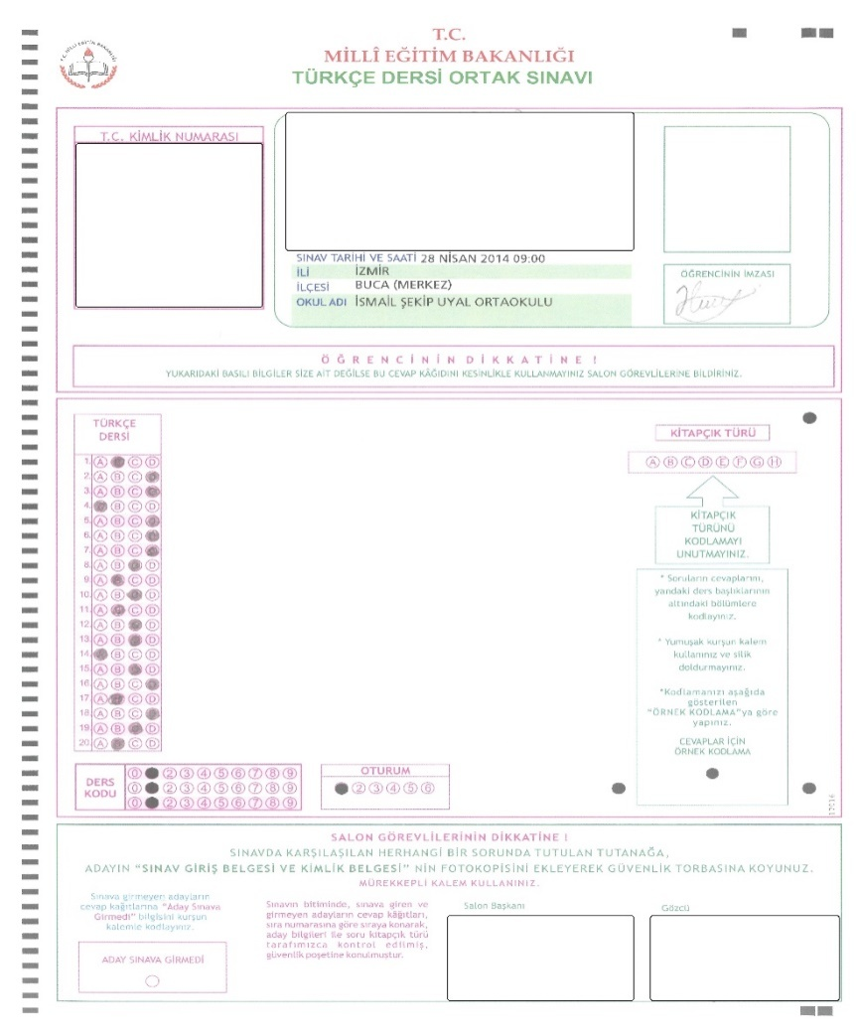
Yanlış Kodlama Örnekleri
Kitapçık Türü Girilmemiş!

Slide 57
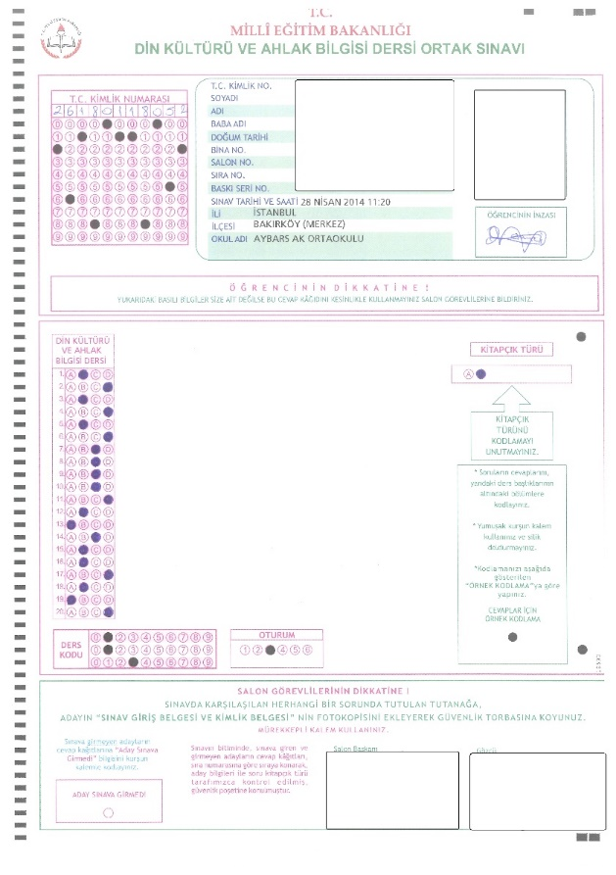
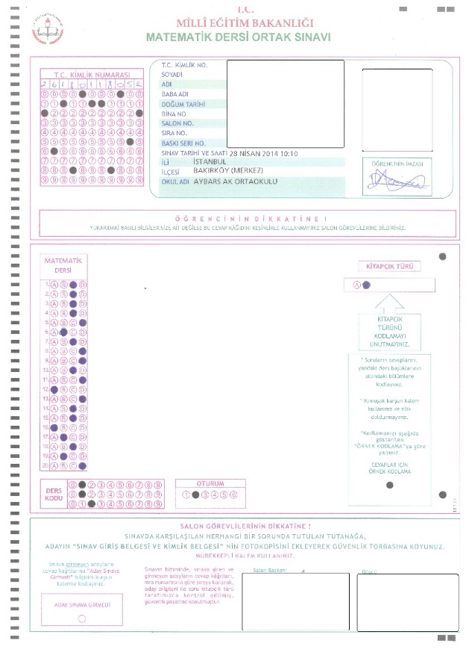
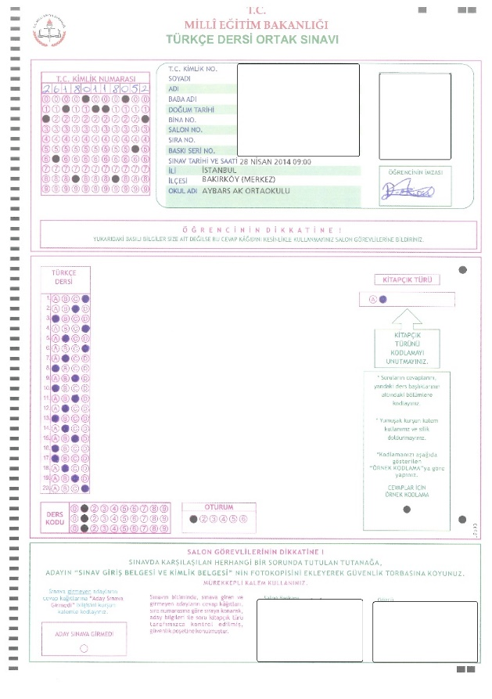
Yanlış Kodlama Örnekleri
Mürekkepli Kalem ile Kodlama !

Slide 58
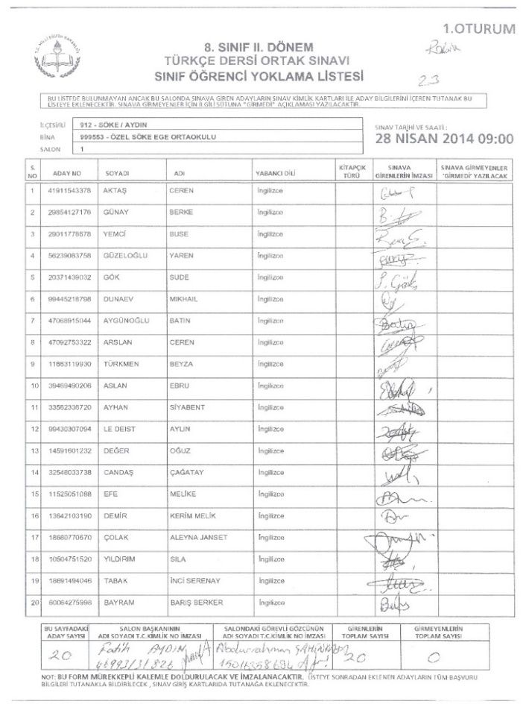
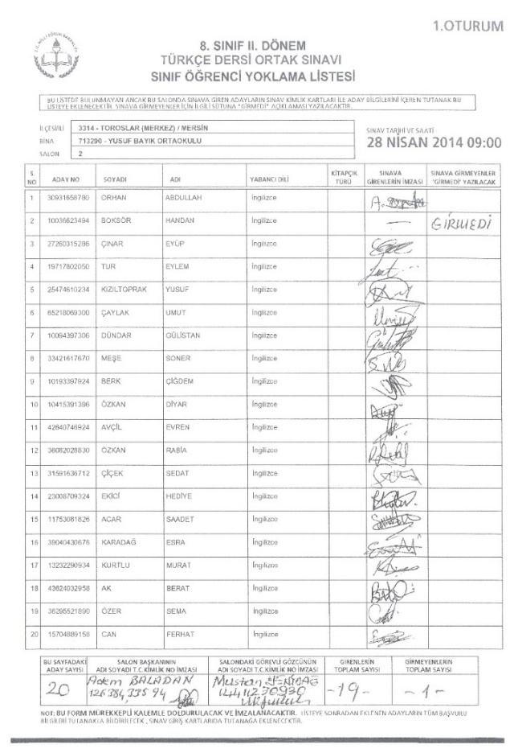
Yanlış Kodlama Örnekleri
Kitapçık Türü Girilmemiş !

Slide 59
TEŞEKKÜRLER
Gaziantep Milli Eğitim Müdürlüğü
İl Mebbis Yöneticileri
Ender GÜRBÜZ - Mesut ATİK

